Slide 1
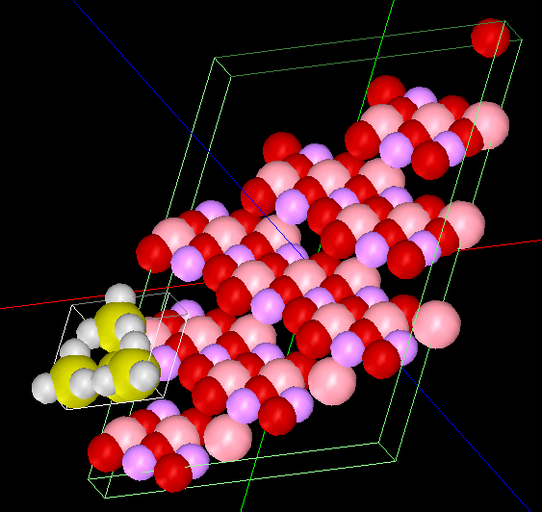
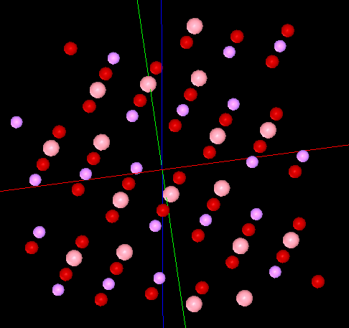
DFTB
(リチウムイオン電池の正極活物質)
水素終端されたシリコン探針を使用
三方晶(空間群番号：166)
(111)面
O
Li
Co

Slide 2
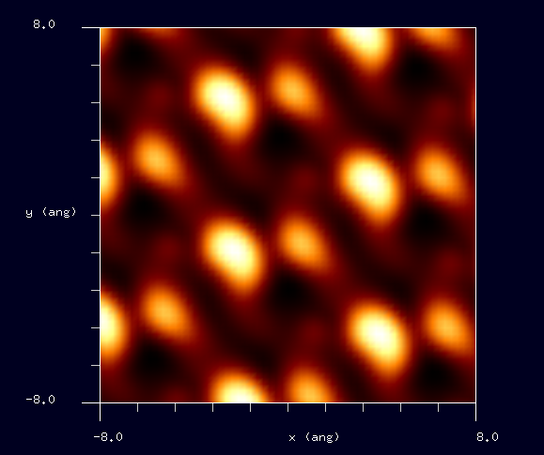
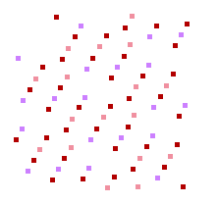
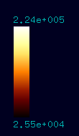
STM画像: 印加電圧1V, 探針と試料の最短距離1.2Å
最大電流 nA、最小電流 nA
Li
O
Co
Notes:
DFTB_ConstHeightSTM_Inorganic_029a

Slide 3
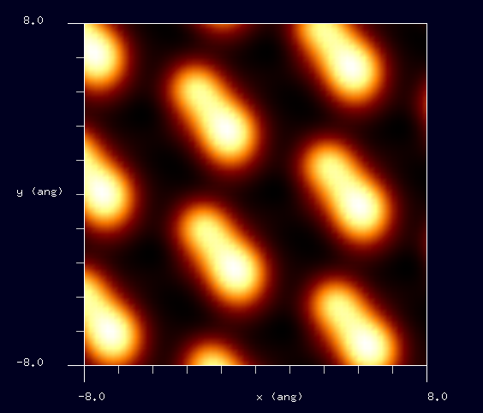
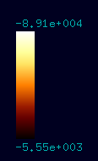
STM画像: 印加電圧-1V, 探針と試料の最短距離2.2Å
最大電流 nA、最小電流 nA
O
Li
Co
Notes:
DFTB_ConstHeightSTM_Inorganic_029b

